Slide 1


2019级
我们的顶岗实习
2019级-饶治文

Slide 2
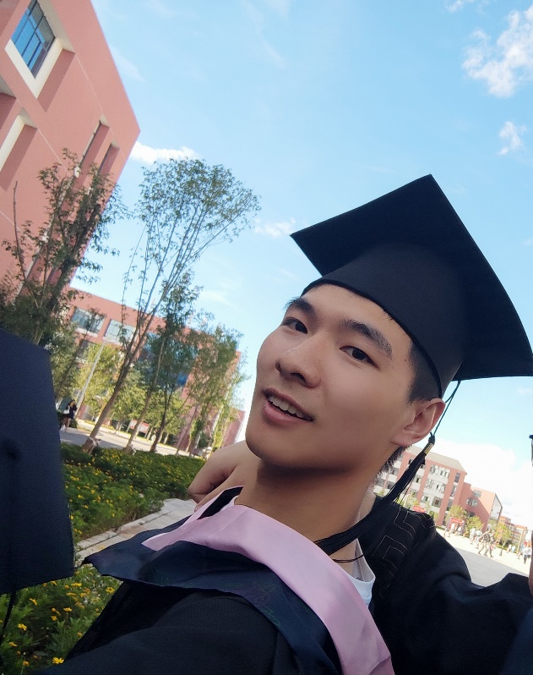
自我介绍
饶治文
担任：班长
--------------------
2019级大数据一班
目前：实习中
获奖
情况
2020-2021年国家励志奖学金
2020-2021年学年获得国家奖学金
2019军训“优秀学员”
2019大数据学院打字比赛第二名
2019大数据学院ps比赛三等奖
2019云南理工职业学院禁毒防艾手抄报比赛三等奖
2020微信小程序应用开发比赛西南赛区三等奖
2020年安宁市大学生创新创业大赛铜奖
2020云南理工职业学院模拟求职比赛二等奖
2020云南省大学生模拟求职大赛三等奖
2021云南省职业院校技能大赛移动应用开发二等奖
2021云南省大学生职业生涯规划大赛优秀奖
2021云南理工职业学院优秀共青团干部
在校期间荣获奖项14项，国家2项，省级4项，市级1项，学校7项。
其中两次奖学金，
一次专升本免试名额

Slide 3
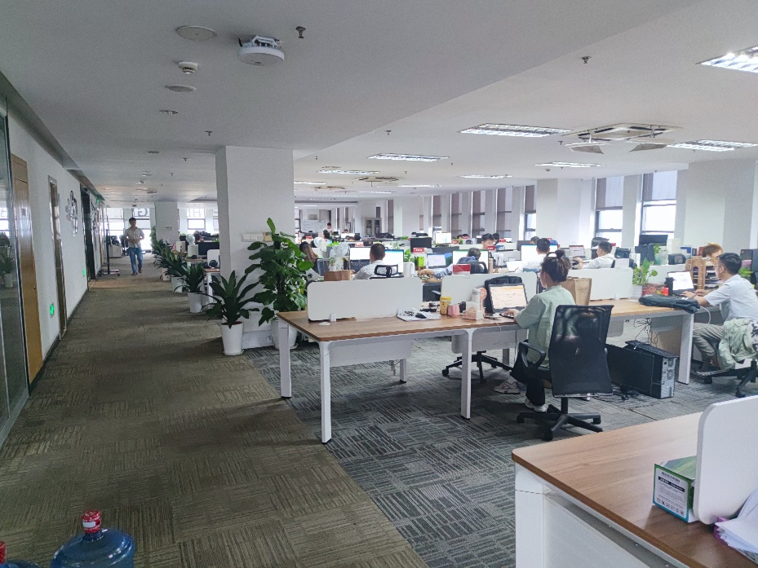
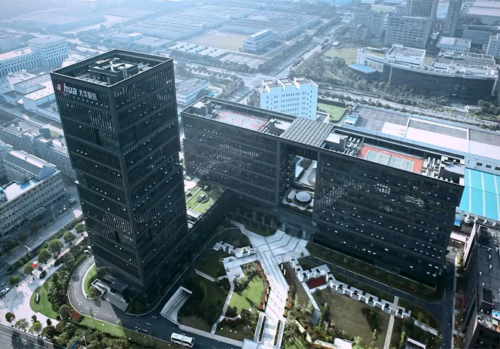
实习情况
大华内部项目组
java开发

Slide 4
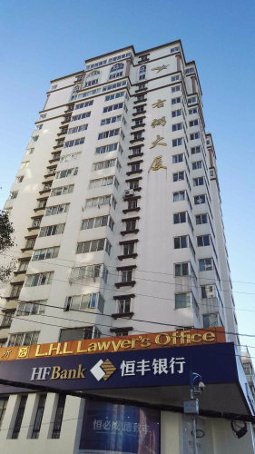
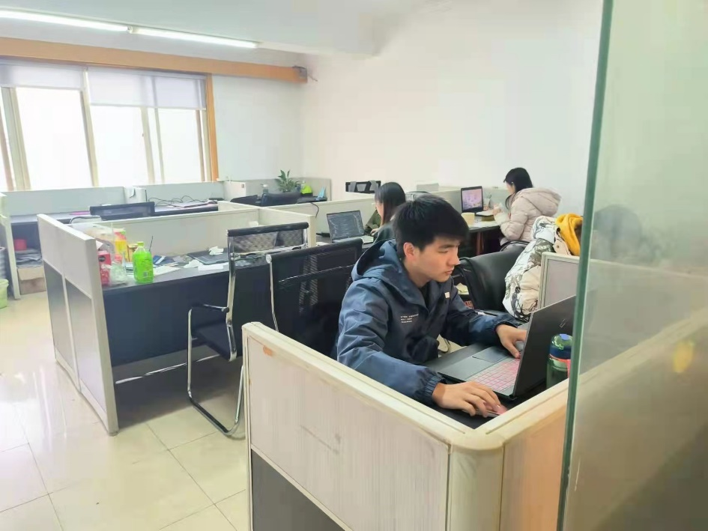
实习情况
工商银行项目
java开发

Slide 5



就业，工作or实习？
1.区分实习和工作
2.把找实习工作的困扰抛置脑后

Slide 6


就业内训
询问小李和小张同学就业内训是什么?
小李同学
小张同学
就业内训不就方便就业吗?
不就面试有点帮助吗？
最终目的

Slide 7



就业内训
此时，有三位同学出来反驳！
我不做这个专业的工作，为什么要就业内训呀？
我要专升本，为什么要就业内训呀？
我不就业呀？为什么要就业内训呀？

Slide 8
问题？
经过以上同学的提问，我们能总结出几个问题：
为什么要就业内训?
哪些同学要就业内训？
就业内训给我们带来什么？
我不理解为什么非要就业内训？

Slide 9
就业内训
HTML
就业内训
div
自我介绍
+
对比
+
css
简历
=
=
考试
模拟面试

Slide 10

分享
1.对专升本少一点担心
2.对将来少一点迷茫
3.对未来多一份期待

Slide 11
祝:
生活愉快，学习顺利

